Slide 1
KBRN AJANLARI ANTİDOTLARI
AYNUR GEYİK
Tarih: 10-12/12/2019

Slide 2
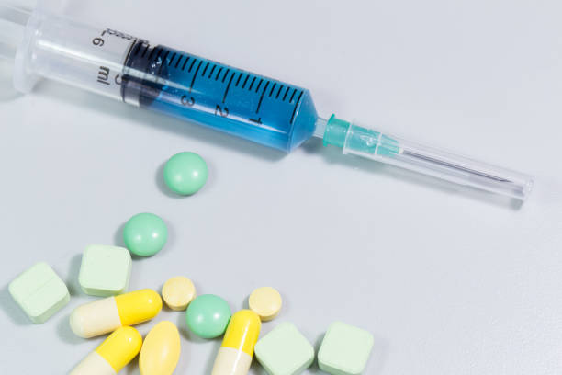
KBRN AJANLARI ANTİDOTLARI
Notes:
Bu alana Daire Başkanlığı bünyesinde yürütülen iş ve işlemler başlıklar halinde eklenecektir.

Slide 3
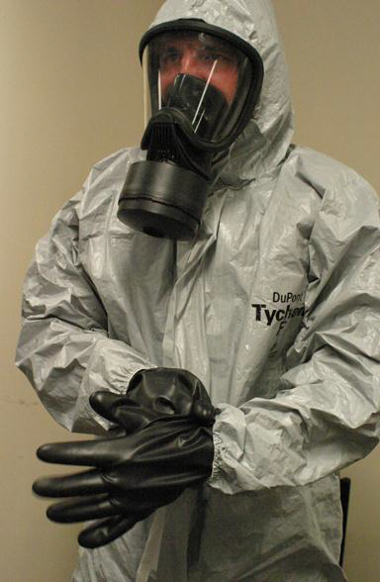
SİNİR AJANLARI ANTİDOTLARI
Otoenjektör
Atropin
Pralidoksim (PAM)
Benzodiazepines
Notes:
En yaygın kullanılanları, GA (Tabun), GB (Sarin), GD (Soman) ve VX olarak adlandırılan gazlardır.
Etkisi, tarımda kullanılan organofosforlu pestisit zehirlenmelerine benzemekle birlikte, daha güçlüdür ve daha kısa sürede başlar.

Slide 4
ATROPİN
Atropin tedavide kullanılınca kompetetif olarak kolinerjik bloke edici ajan olduğu için kimyasal ajan ile yarışa girer.
Kimyasal ajan etkisini bu sayede bloke eder ancak sürekli etkili olması için her 5 ile 10 dakikada bir Atropin dozu tekrarlanır.
Atropin tedavisine hava yolu direnci düzelene veya sekresyonlar azalana dek devam edilir.

Slide 5
ATROPİN
Atropin uygulamaları sırasında, özellikle IV kullanımda, atropin zehirlenmelerine karşı dikkatli olunmalıdır.
Zehirlenme belirtileri santral ve periferik sinirlere kombine etki ile oluşur. Santral etki öfori, halüsinasyonlar, anksiyete, huzursuzluk, eksitasyon ve deliriumdur.
Ağır vakalarda ise koma ve solunum depresyonuna neden olabilir.
Periferik etkiler ise; hızlı nabız, kuru ağız ve boğaz, kuru sıcak cilttir. Üriner retansiyon için gerekirse sonda takılmalıdır.
Atropinin antidotu fizostigmindir ve 3x1/2 tablet verilir.

Slide 6
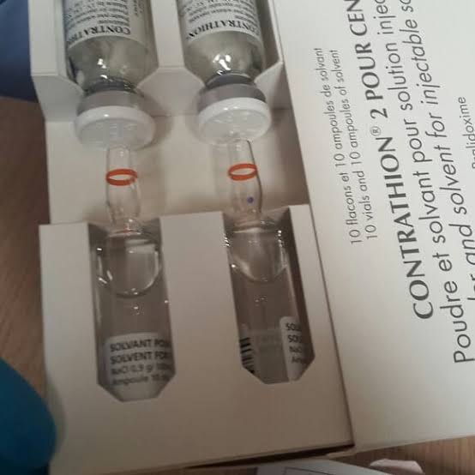
PRALİDOKSİM (PAM)
PAM ise AChE enzimini tekrar aktive eden bir ilaçtır.
İntramuskuler veya intravenöz yoldan verilebilir.
Özellikle kolinerjik nikotinik reseptörler üzerinden etkisini gösterir ve muskarinik etkisi azdır.
Oksim organofosfat ile birleşerek kompleks halde idrardan atılır.
Ancak PAM’ ın kompleks oluşturma etkisi zaman içinde azalır ve etkisi de zayıflar.
PAM mümkün olduğu kadar çabuk ve birkaç saat içinde başlanmazsa etkili olmaz.
Notes:
Pediyatrik hastalar 15 mg/kg PAM alırken erişkinlerde dozlar 600-mg’ dır.

Slide 7
BENZODİAZEPİNLER
Ciddi maruziyet durumunda Diazepam veya Midazolam veya Propofol uygulanarak nöbet etkisi kontrol edilmelidir.
Özellikle benzodiyazepin grubundan Diazepam verilmesi ve yaş gruplarına göre dozları belirlenmiştir.
ACh birikimine bağlı SSS de aşırı uyarılma sonucu ortaya çıkan nöbetler zorlukla kontrol alınırlar. Bu hastalarda nöbet kontrolü için erken entübasyon ile Genel Anestezi ve Mekanik ventilasyon desteği yapılmalıdır.

Slide 8
Hastaları entübe ederken özellikle süksinilkolin kullanımından depolarizan ajan olduğu için kaçınmak gerekir.
Notes:
Motor son plaktaki kolinerjik reseptörlere yüksek afiniteleri vardır ve asetilkolinesterazlara dirençlidirler.
Plazma kolinesteraz tarafından hızla hidrolize edilir. Başlangıçta geçici kas fasikülasyonları oluşturur, bunu paralizi izler.

Slide 9
KORUYUCU TEDBİRLER
Saldırının yapılacağı kesin ise her 8 saatte bir koruyucu olarak pridostigmin bromür tablet (30 mg.) alınmalıdır.

Slide 10
YAKICI AJAN ANTİDOT ve İLAÇLARI
BAL (Dimerkaprol)
Klobetazol Propiyonat Krem (50 g)
Silver Sulfadiazin Krem (%1) 40 g
Fucidic Asit Krem (15 g)
Prednisolon Göz Damlası (%0.5)
Ofloksasin Göz Damlası
Terramycin oft. Pomad
Proparakain HCl oft. Solüsyon
Diklofenak Ampul (75 mg)

Slide 11
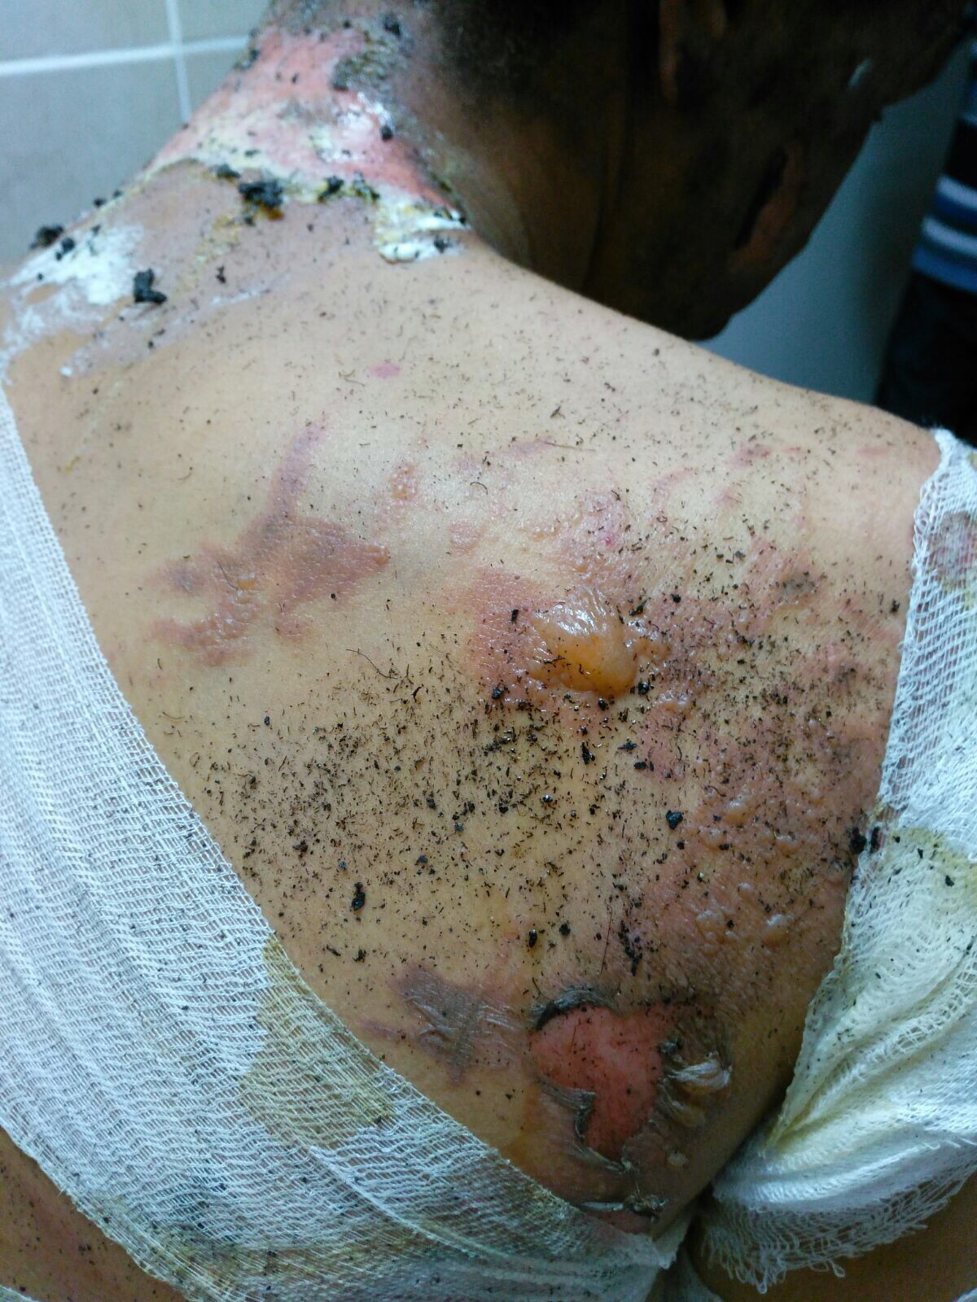
Kükürtlü mustard, azotlu mustard, lewisit gibi arsenikli vezikanlar ile özellikleri ve etkileri diğer vezikanlardan farklı olan halojenli oximleri içerir.
Gözler bol su ile (eğer varsa %2’lik sodyum bikarbonat ile) yıkanır ve göz damlaları kullaılır.
Etkilenmiş deri bölgeleri dimerkaprol merhem (BAL) sürüldükten sonra kuru elbiseler ile örtülür.
İlk 30 dakikada IV sodyum thiosülfat 500 mg/kg dozda verilirse lezyonların ağırlığında azalma olur.
En kısa sürede antibiyotik başlanmalıdır.
Derin yanıklar gibi tedavi edilmelidir.
Solunum yolları etkilendiğinde steroidler yararlı olabilir.

Slide 12
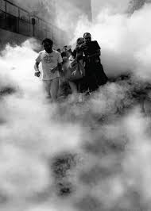
BOĞUCU AJANLAR
Steroidler
Aminofilin Ampul (24 mg/ml, 10 ml)
Deksametazon Ampul (8 mg/2 ml)
Sodyum Bikarbonat Ampul
Notes:
Kortikosteroidler inhale veya sistemik olarak verilebilir. Ayrıca lidokain (%4 lik solusyon) ve sodyum bikarbonat nebulizasyonu da faydalı olarak bildirilmiştir. Antibiyotik profilaksisi ise kanıta dayalı değildir.

Slide 13
STEROİDLERİN hayat kurtarıcı etkileri vardır.
Belirtilerin olup olmadığına bakılmaksızın maruz kalındıktan sonraki ilk 15 dakika içinde inhalasyon yoluyla steroid verilmelidir.
İlk doz astımda kullanılanın 5 katı olmalıdır.
Sistemik steroidlere de bir an önce başlanmalıdır.
Bu amaçla ilk gün 1000 mg., 2.-3. gün 800 mg., 4.-5. gün 700 mg., 6.günden sonra mümkün olduğunca azaltılarak IV PREDNİZOLON verilmelidir.
Mümkünse tedavi oksijen verilerek desteklenmelidir.
Notes:
Astım tedavisinde steroid inhalasyonu 2 sıkım yani 100 mikrogramken, bu durumda 10 sıkım yani 500 mikrogram inhale edilmelidir. 12 saat süreyle bu dozun yarısı, bundan sonraki 72 saatte ise standart astım dozu kullanılır.
Suni solunum kontrendikedir.

Slide 14
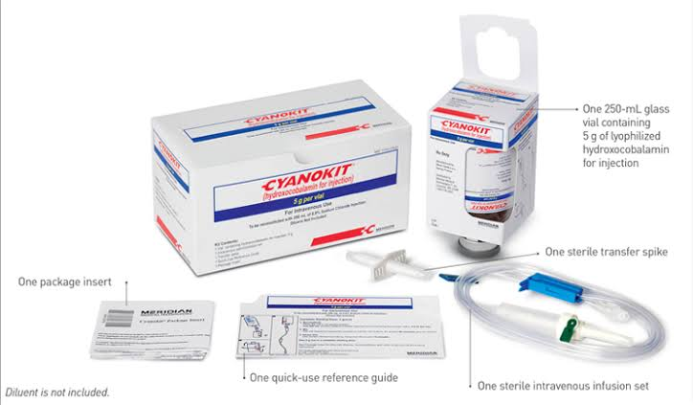
KAN ZEHİRLEYİCİ AJAN ANTİDOTLARI
Amil Nitrit
Sodyum Nitrit
Sodyum Tiyosülfat
Hidroksikobalamin
Notes:
Siyanür zehirlenmesinde kullanýlmak üzere “siyanür antidot kiti” bulunmaktadýr. Burada iki ampül steril (%25-25 ml) sodyum tiyosülfat + iki ampül steril (%3-10 ml) sodyum nitrit + 2 kutu 0,3 ml amil nitrit bulunmaktadýr (5,10).

Slide 15
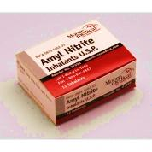
AMİL NİTRİT
1 ya da 2 ampul bir gazlı bez ya da kumaşın içine kırılıp hastanın burnunun altına yerleştirilir, derin derin 30 saniye soluması sağlanır ve 30 saniye aralıklarla yinelenir.
İntravenöz sodyum nitrit verilmeye başlanınca amil nitrit tedavisi kesilir.
Notes:
İlk olarak 1888 yılında Pedigo, amil nitrit'in siyanürle zehirlenmiş köpeklerde iyi bir antidot olduðunu bildirmiştir.

Slide 16
SODYUM NİTRİT
300 mg’lık 10 mL’lik ampul % 0,9’luk sodyum klorür ile 100 mL’ye seyreltildikten sonra en az 20 dakikada IV infüzyonla verilir.
Notes:
Hipotansiyona dikkat.
Amil nitrit ve sodyum nitrit, methemoglobinemi oluşumunu sağlar. Bu işlem sırasında methemoglobin düzeyi kesinlikle izlenmelidir. Yüzde 40‘ın üstüne çıkılmamalıdır, düzey aşılmışsa metilen mavisi tedavisi uygulanmalıdır.

Slide 17
SODYUM TİYOSÜLFAT
Yetişkinde 12,5 g (% 25’lik çözeltiden 50 mL),
Çocukta 400 mg/kg (% 25’lik çözeltiden 1,6 mL/kg, en çok 50 mL) 2,5-5 mL/dakika
Gereğinde başlangıç dozunun yarısı 30-60 dakika sonra yinelenir.

Slide 18
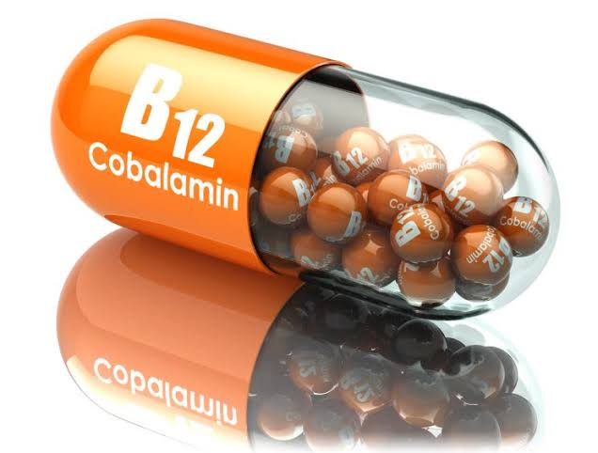
HİDROKSİKOBALAMİN
5 gr Vial 70 mg/kg 30 dk da infüzyon
Notes:
Siyanür zehirlenmesinde kullanılacak dozda hidroksikobalamin içeren farmasötik şekil Türkiye’de yoktur. Avrupa’da 2,5 gram liyofilize hidroksikobalamin içeren vialler (Cyanokit®, Groupe Lipha) biçiminde bulunur.

Slide 19
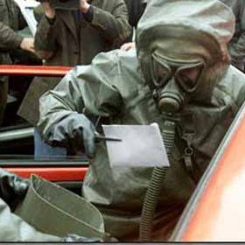
BİYOLOJİK AJANLARDA KULLANILABİLECEK İLAÇLAR
Proflaktik ve Tedavi Amaçlı
Siprofloksasin (500 mg)
Doksisilin (100 mg)

Slide 20
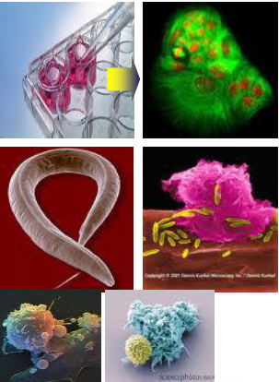
BOTULİZM
Botulinum antitoksini (Botulism Antitoxin Behring®, A, B, E tipi toksinlere karşı, 250 mL) Refik Saydam Hıfzıssıhha Merkezi Başkanlığı, Ulusal Zehir Merkezinden sağlanabilir.
Antitoksin yalnızca serbest toksini nötralize ettiğinden, belirtilerin başlamasından sonraki ilk 24 saat içinde verildiğinde en etkilidir. Botulizm kuşkusu ya da klinik belirti ve bulguları olan hastalara 250 mL’lik 1 şişe antitoksin ven içine yavaş infüzyonla verilir.
Belirti ve bulgular kötüleşirse 250 mL daha verilebilir ancak çoğunlukla gerekli değildir.

Slide 21
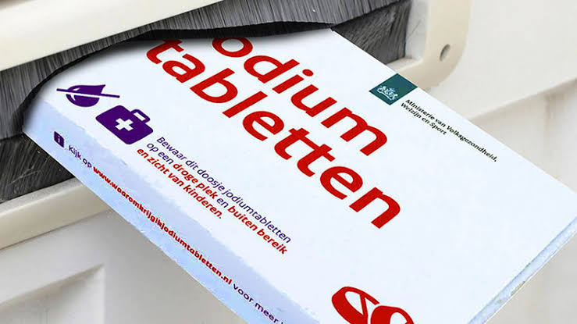
İYOT TABLETLERİ
İyot tabletleri, radyoaktif olmayan iyot bileşikleridir. Nükleer tehlike durumlarında ortaya çıkabilecek radyoaktif bulut içerisinde yer alan radyoaktif iyotun tiroitte tutulmasını önlemek üzere, iyot tabletlerinin en kısa süre içinde alınması gereklidir.
İyot tabletlerinin, vücudun diğer radyoaktif maddelere maruz kalmasını engelleyici özelliği yoktur.
Tabletler, mümkünse aç karnına alınmamalıdır. Kolaylık sağlamak için tercih edilen bir sıvıda eritilip içilebilir.

Slide 22
Radyoaktiviteye maruz kalınmadan 6 saat öncesinde oral olarak uygulandığında %98,
Radyoaktif tehlike anında (ışınlanma sırasında) uygulandığında %90
Solunum yolu ile dış radyasyona maruz kalındıktan 4-6 saat sonra alındığında %50 etki sağlar.
Radyoaktiviteye maruz kalınmasından sonraki ilk 10 saatten sonra alınması durumunda ise hiç bir etkisi olmayacaktır.
Bir iyot tableti dozu ile 24 saat korunma sağlanır.

Slide 23
Tablo 3: Radyoaktif maddeler ve antidotları
Notes:
Plütonyum, nükleer silahların hammaddesi olarak kullanılan ve bilinen en toksik, en radyoaktif elementlerden biridir. Doğada çok nadir bulunduğu için nükleer reaktörlerde suni olarak elde edilir. Devasa enerji potansiyeli sebebiyle kitle imha silahı olarak kullanılmıştır.
C-137 ağırlıklı olarak nükleer sanayide kullanılır.

Slide 24
DİĞER İLAÇLAR
Morfin Ampul (10 mg/1 ml.)
Antihistaminik Ampul (2 ml)
Adrenalin Ampul (1mg/1 ml)
Lidokain Ampul (%2’lik)
Aktif Kömür (50 g/240 ml)
Dekontaminasyon Tozu
Nalokson Ampul (400µg/1ml)
Fizostigmin Ampul (1 mg/ml, 5 ml)
Naproksen Sodyum Tablet (550 mg)
Parasetamol Tablet (500 mg)
Metaklopromid Ampul (10 mg)
Apomorfin Ampul

Slide 25
KBRN İLAÇ VE ANTİDOT LİSTESİ (25 KBRN YARALISI İÇİN) (Gaziantep Koordinatörü Ertuğrul Kılıç tarafından hazırlanmıştır)
İLAÇ/ ANTİDOT | MİKTARI
SİNİR AJANLARI
Atropin Sülfat 2 mg+Obidoksim 220 mg 2ml Otoenjektör | 50
Atropin Ampul (1mg/1ml) | 125
Pralidoksim Klorür Flakon (500 mg) | 25
Diazepam Ampul (5 mg/ml, 2 ml) | 25
Pridostigmin Bromür Tablet (30 mg) | 500
KAN ZEHİRLEYİCİ AJANLAR
Amil Nitrit İnhaler Ampul (0.3 ml) | 25
Sodyum Nitrit Ampul (30 mg/ml, 10 ml) | 25
Sodyum Tiyosülfat Ampul (250 mg/ml, 50 ml) | 75
İLAÇ/ ANTİDOT | MİKTARI
YAKICI AJANLAR
Diklofenak Ampul (75 mg) | 25
Klobetazol Propiyonat Krem (50 g) | 25
Silver Sulfadiazin Krem (%1) 40 g | 5
Fucidic Asit Krem (15 g) | 25
Prednisolon Göz Damlası (%0.5) | 25
Ofloksasin Göz Damlası | 25
Terramycin oft. Pomad | 25
Proparakain HCl oft. Solüsyon | 25
AKCİĞER İRRİTANLARI
Aminofilin Ampul (24 mg/ml, 10 ml) | 25
Deksametazon Ampul (8 mg/2 ml) | 75
Sodyum Bikarbonat Ampul | 120
İLAÇ/ ANTİDOT | MİKTARI
DİĞERLERİ
Morfin Ampul (10 mg/1 ml.) | 25
Antihistaminik Ampul (2 ml) | 75
Adrenalin Ampul (1mg/1 ml) | 120
Lidokain Ampul (%2’lik) | 75
Aktif Kömür (50 g/240 ml) | 25
Dekontaminasyon Tozu | 75
Nalokson Ampul (400µg/1ml) | 20
Fizostigmin Ampul (1 mg/ml, 5 ml) | 20
Naproksen Sodyum Tablet (550 mg) | 50
Parasetamol Tablet (500 mg) | 120
Metaklopromid Ampul (10 mg) | 25
Apomorfin Ampul | 25
BİYOLOJİK SAVAŞ AJANLARI
Siprofloksasin Tablet (500 mg) | 250
Doksisiklin Kapsül (100 mg) | 120
NÜKLEER SAVAŞ AJANLARI
Potasyum İyodür Tablet (130 mg) | 75

Slide 26
KAYNAKLAR
https://www.saglikaktuel.com/d/file/5234,kimyasal-ve-biyolojik-tehditlere-yaklasm-algoritmas-.pdf
http://www.ttb.org.tr/eweb/savas/6.html, Erişim tarihi: 03.12.2019
Davis D, Marcozzi D. Nerve agent attack. Disaster medicine. 3. ed. Philadelphia: Mosby; 2006;
Corvino TF, Nahata MC, Angelos MG, et al. Availability, stability, and sterility of pralidoxime for mass casualty use. Ann Emerg Med 2006;47:272-7.
http://faculty.pasadena.edu/dkwon/chap%208_files/textmostly/slide58.html, Erişim tarihi: 04.12.2019
http://www.ttb.org.tr/STED/sted0903/siyanur.pdf
Kamal et al., 2011; Sweeney et al., 2011; Bradley et al., 2014
Collins, 1996; Oyston and Williamson, 2013; Pechous et al., 2016; Zeppelini et al., 2016
Editorial Staff: Botulism (Management/Treatment Protocol). In: Klasco RK (Ed): POISINDEX® System. Thomson Micromedex,Greenwood Village,Colorado(Vol 125, expires 9/2005).
https://www.taek.gov.tr/tr/2016-06-09-00-44-19/156-radyasyon-tehlikesi/1044-iyot-tabletleri.html, Erişim Tarihi: 05.12.2019

